Slide 1

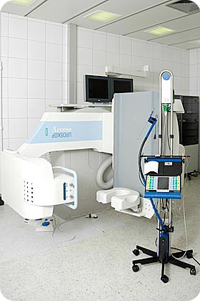
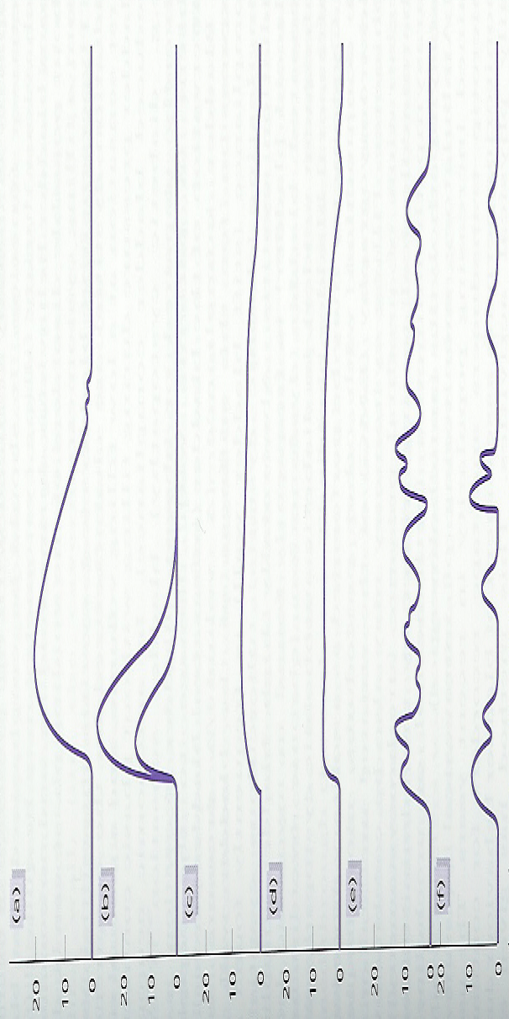
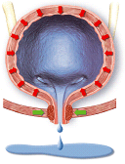
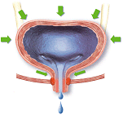
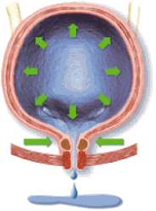
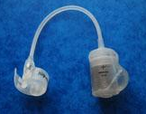
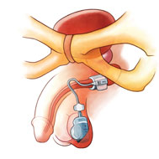
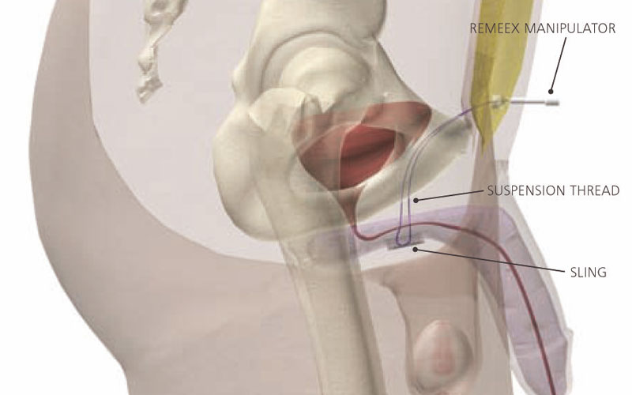
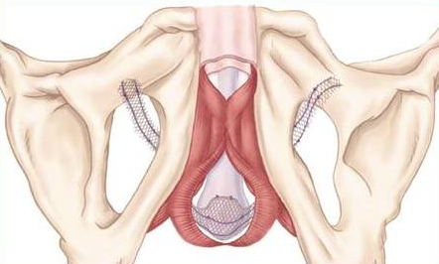
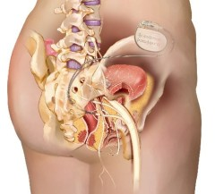
Harninkontinenz – kein Tabu-Thema
„Die Harninkontinenz ist ein Zustand, bei dem ein objektiv nachgewiesener unfreiwilliger Harnverlust ein soziales und hygienisches Problem darstellt.“ (Definition der Internationalen Kontinenz-Gesellschaft)
Inkontinenz-Formen
Inkontinenz-Ursachen
Diagnostik
Drang- oder Urgeinkontinenz
(Reizblase, hyperaktive Blase)
- Überempfindlichkeit der Blase (sensorische Urge)
- Hyperaktivität des Blasenmuskels (motorische Urge)
- Zwingender plötzlicher unkontrollierter Harndrang
durch Fehlregulation der Blasenmuskelaktivität
- häufiges(>8x/d) & nächtliches Wasserlassen
Belastungs- oder Stressinkontinenz
- Unwillkürlicher tropfenweiser Urinverlust bei
körperlicher Anstrengung durch Druckanstieg im
Bauchraum
- Einteilung:
Grad I – bei heftigem Druckanstieg (Niesen,
Lachen, schwere körperliche Anstrengung)
Grad II – bei mittelstarkem Druckanstieg (Laufen,
  Treppensteigen)
  Grad III – bei geringem Druckanstieg (auch in
  Ruhe, im Liegen)
Mischinkontinenz
- Kombinationen aus Drang- und Stressinkontinenz
Reflexinkontinenz
- Unwillkürlicher Urinverlust bei gleichzeitiger
Erkrankung oder Verletzung des Nervensystems
- Blasen- und Schließmuskelkoordination gestört
Überlaufinkontinenz
- ständiger unfreiwilliger tropfenweiser Urinverlust bei
prall gefüllter Harnblase
- durch dauerhafte Überdehnung der Harnblase fehlt
der Harndrang
- Notfall – Katheterisierung der Harnblase
Harninkontinenz ist ein unfreiwilliger Urinverlust mit unterschiedlichsten Ursachen. Männer leiden seltener an Harninkontinenz als Frauen. Bei Männern ist die Harninkontinenz meist Folge einer vorausgegangenen Prostataoperation. Bei fortschreitendem Alter kann es zu einer Zunahme der Inkontinenz durch Nachlassen der Schließmuskelverschlussmechanismen kommen.
Ursachen der Drang- oder Urgeinkontinenz(1)
Blasenentzündung, Tumoren, Prostatavergrößerung, Harnröhrenstriktur, Folgen einer Bestrahlung oder Chemotherapie, Fremdkörper, interstitielle Zystitis, psychische, neurologische und andere Erkrankungen
Ursachen der Belastungs- oder Stressinkontinenz(2)
Beckenbodenschwäche durch Schwangerschaft/ Geburten, Übergewicht, Prostataoperationen, Bestrahlung
Ursachen der Reflexinkontinenz
Multiple Sklerose und andere Erkrankungen des ZNS, Querschnittslähmung durch z.B. Verletzung oder Entzündungen des Rückenmarks
Ursachen der Überlaufinkontinenz(3)
Blasenentleerungsstörung durch Harnröhrenverengung oder Prostatavergrößerung
Vor einer Behandlung steht die Diagnostik. Mittels Fragebögen wird die Anamnese erhoben. Oft hilft hier auch ein Miktionstagebuch, in dem Häufigkeiten des Wasserlassen, auch nachts, sowie Inkontinenz-episoden aufgelistet werden. Ein PAD-Test (Messung des Urinverlustes durch Auswiegen von verbrauchten Vorlagen) erleichtert eine Einschätzung der Schwere der Inkontinenz.
Eine klinische Untersuchung sowie ein Ultraschall der Harnblase, Niere und ggf. Prostata wird durchgeführt.
Der Urin wird auf Bakterien untersucht.
Zur weiteren Diagnostik können sich urodynamische Untersuchungen (Blasendruckmessung) und / oder eine Blasenspiegelung (Zystoskopie) anschließen. In Einzelfällen ist auch eine Röntgendiagnostik nötig.
normal Mann
normal Frau
Prostatavergrößerung
Harnröhrenstriktur
Neurogene Blase
Detrusor-Sphinkter-
Dyssynergie
1
2
3
Urodynamik-Messplatz und verschiedene Uroflow-Messkurven
Behandlung der Drang- oder Urgeinkontinenz
Im Mittelpunkt der Behandlung steht nach allgemeinen Maßnahmen, wie Gewichtsreduktion und Blasentraining, zunächst die medikamentöse Therapie mit unterschiedlichen Wirkstoffen, die eine Entspannung der Harnblasenmuskulatur bewirken sollen, so dass das Fassungsvermögen der Harnblase zunimmt und damit die Häufigkeit der Toilettengänge reduziert wird. Bei bestimmten Indikationen können auch Spülungen der Harnblase (z.B. Gepan) zu einer Beschwerdebesserung führen.
Bei ausbleibendem Erfolg mit Tabletten kann ein Medikament (Neurotoxin-Botulinustoxin=Botox) operativ in die Blasenschleimhaut gespritzt werden.
Ergänzend können ein Blasentraining (Antrainieren von festen und langsam zunehmenden Intervallen des Wasserlassens), Elektrostimulationstherapien der Blasenmuskulatur sowie psycho-therapeutische Behandlungen (Erkennen von seelischen Konfliktsituationen, die sich auf die Blase auswirken können) durchgeführt werden.
Nach Ausschöpfen der konservativen Therapie bleibt die Möglichkeit eines „Blasenschrittmachers“, d.h. der Sakralnervenstimulation oder sakralen Neuromodulation. Nach einer Testung, die klärt, ob sie für diese Methode infrage kommen, werden dünne Drähte in die untere Wirbelsäule (Kreuzbein) eingebracht und mit einem Schrittmacher, der oberhalb des Gesäßes unter der Haut implantiert wird, verbunden. Die Steuerung des Wasserlassens läuft dann über eine Fernbedienung.
Behandlung der Belastungs- oder Stressinkontinenz
Da bei Männern fast immer eine Schwächung bzw. Schädigung des Schließmuskelsystems der Harnröhre nach Operation der Prostata und/oder Bestrahlung vorliegt, werden leichte Formen zunächst durch ein Beckenbodentraining in Kombination mit Elektrotherapie und ggf. Medikamenten behandelt. Auch hier kann sich eine Gewichtsreduktion sehr positiv auswirken. Nach einer Prostata-OP sollte mindestens über 6 Monate mit diesen konservativen Maßnahmen therapiert werden.
Bei ausbleibendem Erfolg können bei leicht- bis mittelgradiger Harninkontinenz justierbare (Remeex-System) oder nicht-justierbare (AdVanceXP-Band) Harninkontinenz-Bänder implantiert werden. Diese verlagern die Harnröhre zurück in den Beckenboden, um eine Verbesserung der Kontinenzsituation zu erreichen. In den meisten Fällen sind kontinente Miktionsverhältnisse oder eine deutliche Reduktion der Vorlagenzahl möglich. Für Frauen bieten die Kollegen der Gynäkologie entsprechende Optionen.
Bei hochgradiger Inkontinenz ist Therapie der Wahl die Implantation eines künstlichen Harnblasen-schließmuskels (artifizieller Sphinkter – z.B. Zephyr ZSI 375). Operativ wird eine Manschette um die Harnröhre gelegt, die diese verschließt. Zum Wasserlassen wird eine in den Hodensack implantier- te Pumpe bedient.
Therapiemöglichkeiten der Harninkontinenz
Zephyr-Harnblasensphinkter-System
Adjustierbares Remeex-System
Spannungsfreies AdVance-Band
Sakralnervenstimulation
Fragen Sie unser Team kompetenter Ärzte & Schwestern! Lassen Sie sich beraten!
Eine Inkontinenz kann in den meisten Fällen erfolgreich behandelt werden!

